Slide 1
Как работает if/else
Условия выполнения кода

Slide 2
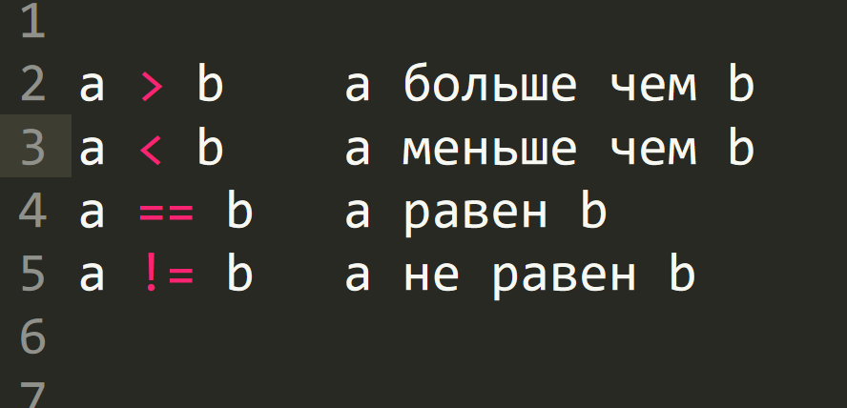
операторы

Slide 3
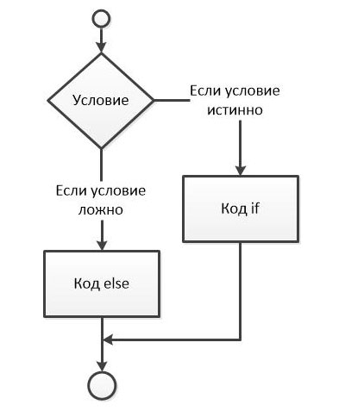
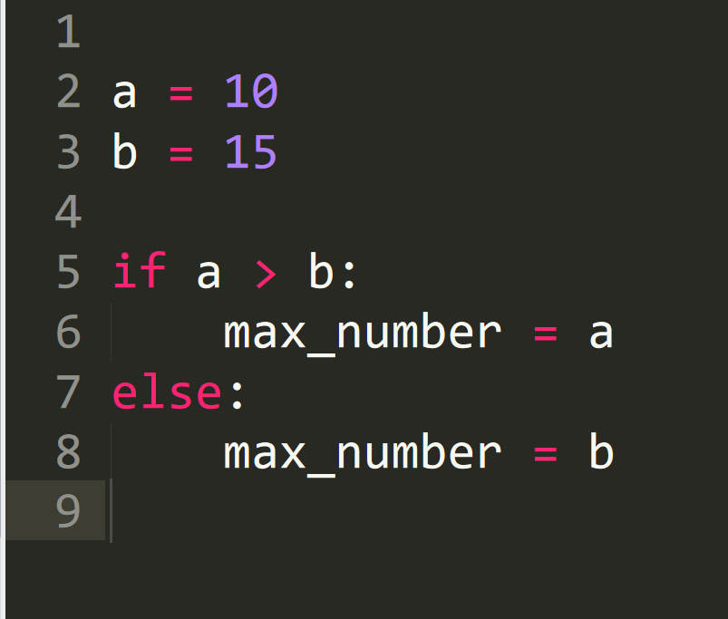
Простое сравнение

Slide 4
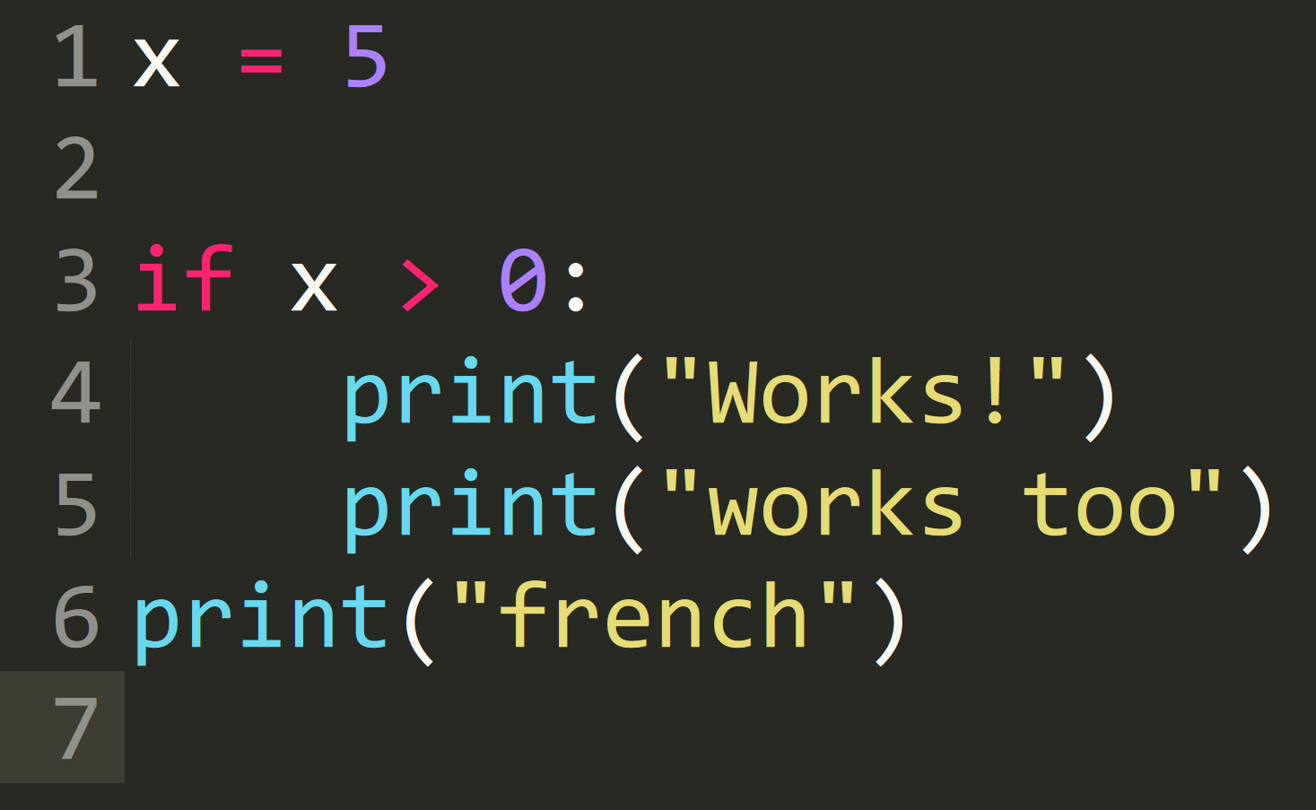
Понятие блоков

Slide 5
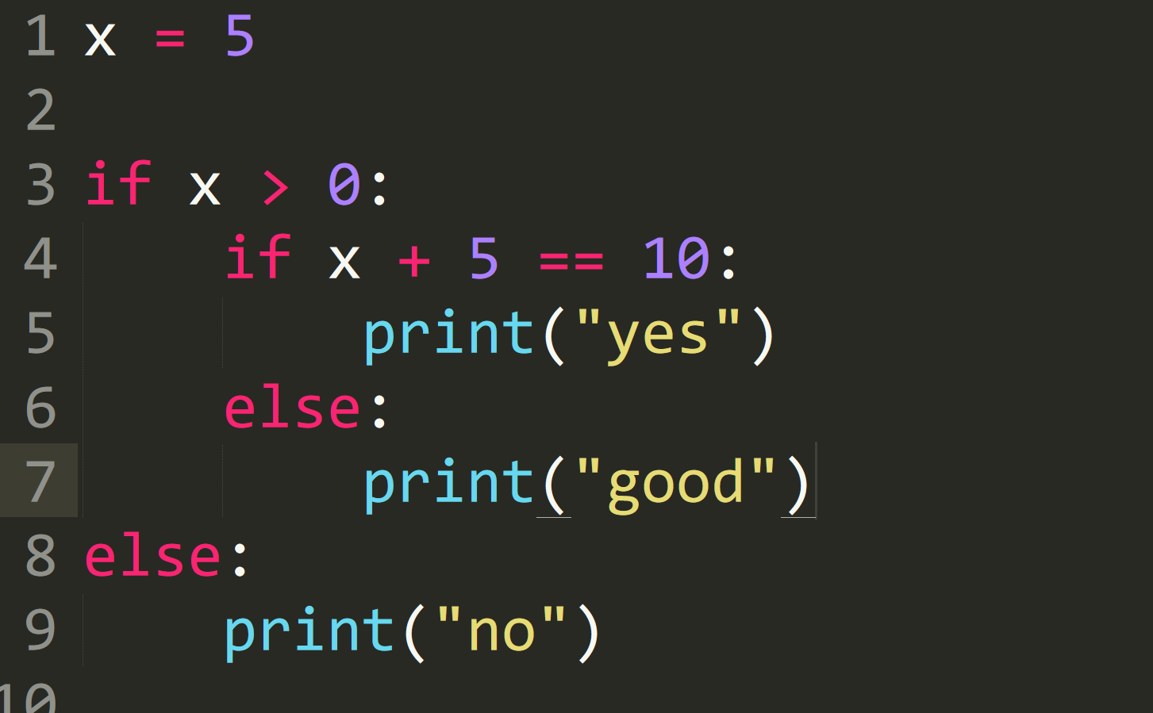
Вложенные условия

